Slide 1

看到裂纹就要做根管吗？
牙隐裂的识别与诊断
一例伴颞部牵涉痛患牙的病例分析
汇报人：________ 牙体牙髓科 长沙市口腔医院
文献病例 · 8分钟出科汇报
Notes:
临床上经常可以看到牙面的细小裂纹，很多患者看到裂纹后会担心牙齿是否需要根管治疗。釉质裂纹、牙隐裂和牙根纵裂并不是同一个概念。今天先讨论如何识别裂纹、如何诊断，再结合一例伴颞部牵涉痛的文献病例，说明为什么不能仅凭看到裂纹就进行不可逆治疗。

Slide 2
长沙市
口腔医院
釉质裂纹不等于牙隐裂
看到裂纹，先回答三个问题
识别裂纹
01
裂纹是否仅限于釉质？
02
是否有明确咬合痛或冷热刺激痛？
03
牙髓或牙周组织是否受影响？
常见釉质裂纹
需要警惕的裂纹
浅表、常无症状
牙髓与牙周检查多无异常
记录、评估并观察
咬合痛或冷热刺激痛
症状反复或难以定位
可能伴牙髓或局限性牙周异常
02 / 08
Dent J. 2026;14:482 | doi:10.3390/dj14080482
Notes:
首先，看到裂纹并不能直接诊断为需要处理的牙隐裂。很多细小裂纹仅见于釉质，患者没有症状，牙髓和牙周检查也没有异常。真正需要警惕的是裂纹与咬合痛、冷热刺激痛、反复症状或局限性牙周异常同时出现。这里要回答三个问题：裂纹可能有多深、组织是否受影响、裂纹能否解释当前症状。单凭外观并不能可靠判断裂纹深度。

Slide 3
长沙市
口腔医院
从看见裂纹到形成诊断
01
病史与疼痛定位
诱因、持续时间、牵涉痛
诊断路径
02
放大观察与透照
裂纹位置、方向、染色
03
分牙尖咬合试验
疼痛是否可重复定位
04
牙髓检查与牙周探诊
冷测、电测、局限性深袋
05
必要时补充检查
根尖片／CBCT／诊断性麻醉
单项检查不确诊 · CBCT阴性不排除细小裂纹 · 裂纹存在不等于致痛
03 / 08
Dent J. 2026;14:482 | doi:10.3390/dj14080482
Notes:
诊断应当循序进行。先问清症状与咀嚼、冷热刺激、时间的关系，再放大观察、透照和分牙尖咬合检查。之后用冷测、电测和牙周探诊判断牙髓、牙周是否受累。常规影像主要看根尖周和其他结构异常；CBCT在有指征时可辅助排除根折等，但细小裂纹可能仍无法显示。检查不一致时可以考虑诊断性局麻。任何单项检查都只能提供证据，不能独立证明裂纹是疼痛来源。

Slide 4
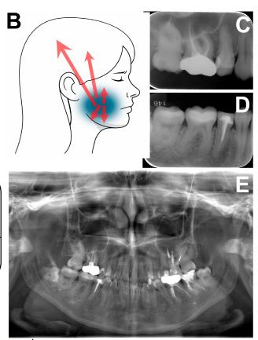
长沙市
口腔医院
病例初诊：疼痛来自哪里？
病例初诊
文献病例
36岁女性
右侧磨牙区间歇痛
进食后偶发
向同侧颞部放散
常规影像无明显根尖病变
牙源性，还是非牙源性？
04 / 08
Shimizu K et al. Healthcare. 2026;14:2001 | doi:10.3390/healthcare14132001 | CC BY 4.0
Notes:
这是一例公开发表的文献病例。患者为36岁女性，右侧磨牙区间歇性疼痛，进食后偶有自发痛，且向同侧颞部放散。根尖片和全景片没有显示明显根尖周病变。原先就诊时还曾怀疑上颌第二磨牙，这说明症状定位并不直观。颞部牵涉痛也不能直接归入颞下颌关节或头痛疾病，因此这里先提出问题：疼痛是否牙源性，真正的责任牙是哪颗？

Slide 5
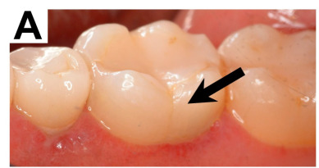
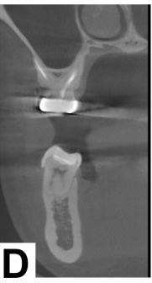
长沙市
口腔医院
关键证据：裂纹与疼痛如何关联？
鉴别诊断
舌侧可见釉质裂纹
冷测、电测：正常牙髓敏感性
叩诊与咬合负荷试验：阴性
CBCT：未见明确根折或根尖病变
局麻后咬合痛、温度痛和颞部牵涉痛消失
CBCT：未见明确病变
裂纹是最可能的疼痛来源，
仍属于概率性诊断。
05 / 08
Shimizu K et al. Healthcare. 2026;14:2001 | doi:10.3390/healthcare14132001 | CC BY 4.0
Notes:
进一步检查发现右下第一磨牙舌侧有可见裂纹。冷测和电测提示牙髓敏感性正常，牙周探诊不超过3毫米。需要特别注意，原文的叩诊和咬合负荷试验是阴性，不能把它们说成阳性证据。CBCT未显示明确垂直根折、根尖周病变或牙髓受累。诊断性局麻后，咬合痛、温度痛和颞部牵涉痛暂时消失，这更有力地支持牙源性疼痛。综合所有检查，作者把釉质裂纹判断为最可能的疼痛来源，但没有声称已经证明因果关系。

Slide 6
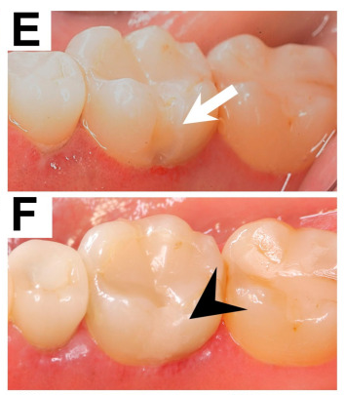
长沙市
口腔医院
为什么选择封闭裂纹、保留牙髓？
治疗决策
决策依据
牙髓敏感性正常
未见明确根折或根尖病变
裂纹可能局限于釉质
可通过定期复查评估变化
浅沟处理 → 酸蚀 → MMA基粘接封闭
保留活髓，持续随访
06 / 08
Shimizu K et al. Healthcare. 2026;14:2001 | doi:10.3390/healthcare14132001 | CC BY 4.0
Notes:
本病例的价值在于治疗决策。医生没有因为见到裂纹就立即进行根管治疗。因为牙髓敏感性正常，没有明确根折或根尖病变，裂纹表现较浅，先选择微创局部处理。作者沿裂纹制备浅沟，酸蚀后用MMA基粘接材料封闭，随后定期复查。这里的处理属于个体化病例方案，并不能简单推广到所有有症状裂纹牙；若以后出现持续性牙髓症状或牙周异常，治疗路径仍需重新评估。

Slide 7
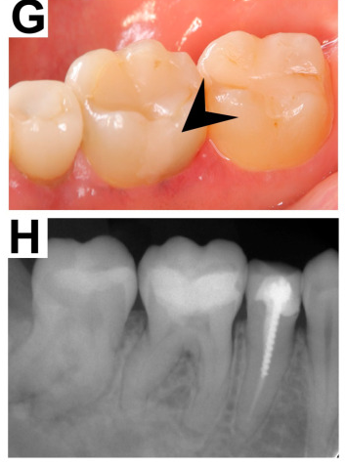
长沙市
口腔医院
三年随访：结果支持什么？
随访反思
随访结果
封闭后症状消失
3年随访无疼痛复发
未行根管治疗，牙髓活力保留
诊断边界
治疗反应支持裂纹为最可能来源；
单病例不能证明绝对因果关系。
07 / 08
Shimizu K et al. Healthcare. 2026;14:2001 | doi:10.3390/healthcare14132001 | CC BY 4.0
Notes:
裂纹封闭后症状消失，作者报告患者在三年随访期间没有疼痛复发，也未进行根管治疗，牙髓活力得以保留。这个随访结果支持当时的保守选择，也支持裂纹可能与疼痛相关。不过单个病例的治疗反应不能独立证明裂纹一定是唯一原因，心理压力、紧咬等因素也可能影响疼痛感知。汇报时应使用‘最可能的疼痛来源’，避免说成绝对确诊。

Slide 8
长沙市
口腔医院
临床总结：三层判断，逐级处理
临床总结
01
裂纹是否真实存在
放大观察、透照、记录位置和方向
02
是否影响牙髓或牙周
冷测、电测、牙周探诊与影像
03
能否解释当前症状
结合咬合痛、牵涉痛与诊断性局麻
发现裂纹 ≠ 立即根管治疗；治疗取决于症状、组织状态和随访。
病例：Healthcare. 2026;14:2001, doi:10.3390/healthcare14132001 · 诊断综述：Dent J. 2026, doi:10.3390/dj14080482
08 / 08
长沙市口腔医院 · 牙体牙髓科
Notes:
最后总结，面对牙面裂纹时，不能只问‘有没有裂纹’。还要判断裂纹是否影响牙髓或牙周，以及它能否解释眼前的症状。无症状、局限于釉质的裂纹可以记录并观察；有咬合痛、冷热痛或牙周异常时，应该系统检查。多项检查相互支持时，再选择观察、粘接封闭、修复或牙髓治疗。发现裂纹本身，并不是立即做根管治疗的理由。病例来源是Healthcare 2026年的开放获取报告，诊断方法参考Dental Journal 2026年的系统综述。

Slide 9
长沙市
口腔医院
临床总结：三层判断，逐级处理
裂纹封闭后症状消失，作者报告患者在三年随访期间没有疼痛复发，也未进行根管治疗，牙髓活力得以保留。这个随访结果支持当时的保守选择，也支持裂纹可能与疼痛相关。不过单个病例的治疗反应不能独立证明裂纹一定是唯一原因，心理压力、紧咬等因素也可能影响疼痛感知。汇报时应使用‘最可能的疼痛来源’，避免说成绝对确诊。
临床总结
01
裂纹是否真实存在
02
是否影响牙髓或牙周
冷测、电测、牙周探诊与影像
03
能否解释当前症状
结合咬合痛、牵涉痛与诊断性局麻
发现裂纹 ≠ 立即根管治疗；治疗取决于症状、组织状态和随访。
病例：Healthcare. 2026;14:2001, doi:10.3390/healthcare14132001 · 诊断综述：Dent J. 2026, doi:10.3390/dj14080482
08 / 08
长沙市口腔医院 · 牙体牙髓科
Notes:
最后总结，面对牙面裂纹时，不能只问‘有没有裂纹’。还要判断裂纹是否影响牙髓或牙周，以及它能否解释眼前的症状。无症状、局限于釉质的裂纹可以记录并观察；有咬合痛、冷热痛或牙周异常时，应该系统检查。多项检查相互支持时，再选择观察、粘接封闭、修复或牙髓治疗。发现裂纹本身，并不是立即做根管治疗的理由。病例来源是Healthcare 2026年的开放获取报告，诊断方法参考Dental Journal 2026年的系统综述。

